Slide 1

第6章 文件系统

Slide 2
学习目标
1．掌握文件、文件系统的基本概念
2．掌握文件控制块、目录项、文件目录及目录文件的概念
3．理解文件的逻辑结构和物理结构以及其适用环境
4．掌握目录检索、磁盘空间管理、记录的成组与分解等文 件管理方法
5．了解文件和目录的各种操作
6．了解文件共享和文件保护的各种方法

Slide 3

6.1 文件管理的基本概念
6.2 文件的逻辑结构和物理结构
6.3 文件目录
6.4 文件存储空间管理
6.5 实现文件系统的表目
6.6 文件及文件目录的操作
6.7 文件系统的性能
6.8 文件共享、保护
目录
CONTENTS

Slide 4

PART 6.1
文件管理的基本概念

Slide 5
文件管理的基本概念
文件
文件可以被解释为一组带标识的、在逻辑上有完整意义的信息项的序列
文件系统
文件系统是操作系统中统一管理信息资源的一种软件

Slide 6
文件管理的基本概念
文件系统的功能：
（1） 统一管理文件的存储空间，实施存储空间的分配与回收
（2） 实现文件从名字到外存地址空间的映射即实现文件的按名存取
（3） 实现文件信息的共享，并提供文件的保护措施
（4） 向用户提供一个方便使用的接口
（5）系统维护及向用户提供有关信息
（6）保持文件系统的执行效率文件系统在操作系统接口中占的比例最大
（7）提供I/O的统一接口

Slide 7
文件管理的基本概念
外存储设备的特点
外存储设备通常由驱动部分和存储介质两部分组成。
存储介质又常被称为卷，“卷”字来自把存储介质看作“信息容器”的比喻。驱动器的作用是使计算机能够实现读写（及保存、控制、测试）存储介质上的内容
外存储设备的存储介质
（1）磁带（2）磁盘（3）光盘（4）闪存

Slide 8
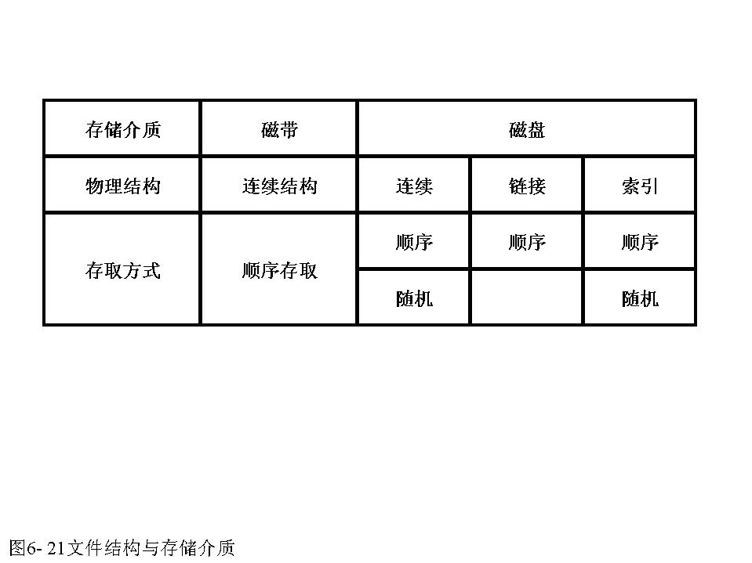
文件管理的基本概念
文件常用的存取方法有：顺序存取和随机存取等两种方式选择哪一种文件的存取方式，既取决于用户使用文件的方式，也与文件所使用的存储介质有关
（1）顺序存取:按从前到后的次序依次访问文件的各个信息项
（2）随机存取:随机存取又称直接存取，即允许用户按任意的次序、直接存取文件中的任意一个记录，或者根据存取命令把读写指针移到文件中的指定记录处读写.
文件结构、文件存取方式与存储介质

Slide 9
文件管理的基本概念
为了有效、方便地管理文件，在文件系统中，常常把文件按其性质和用途的不同进行分类
按文件的用途分类:
系统文件、库函数文件、用户文件
按文件的组织形式分类：
普通文件、目录文件、特殊文件

Slide 10
文件管理的基本概念
一些常见的文件分类方式
按文件的保护方式可划分为：只读文件、读写文件、可执行文件、无保护文件等
按信息的流向分类可划分为：输入文件、输出文件和输入输出文件等
按文件的存放时限可划分为：临时文件、永久文件和档案文件等
按文件所使用的介质类型分类可划分为：磁盘文件、磁带文件、卡片文件和打印文件等
上述种种文件系统的分类，其目的是：对不同文件进行管理，提高系统效率；同时，提高文件系统的用户界面友好性

Slide 11

背景-2：北京大学图书馆
文件的逻辑结构和物理结构
PART 6.2

Slide 12
文件的逻辑结构和物理结构
设计文件逻辑结构的原则
与文件的逻辑结构相联系的是逻辑文件的存取方式，即用户如何访问文件在文件系统设计时，到底选择何种逻辑结构才能更有利于用户对文件信息的操作呢？这里，我们列出在一般情况下，设计文件的逻辑结构时应遵循的一些设计原则：
（1）易于操作
（2）查找快捷
（3）修改方便
（4）空间紧凑

Slide 13
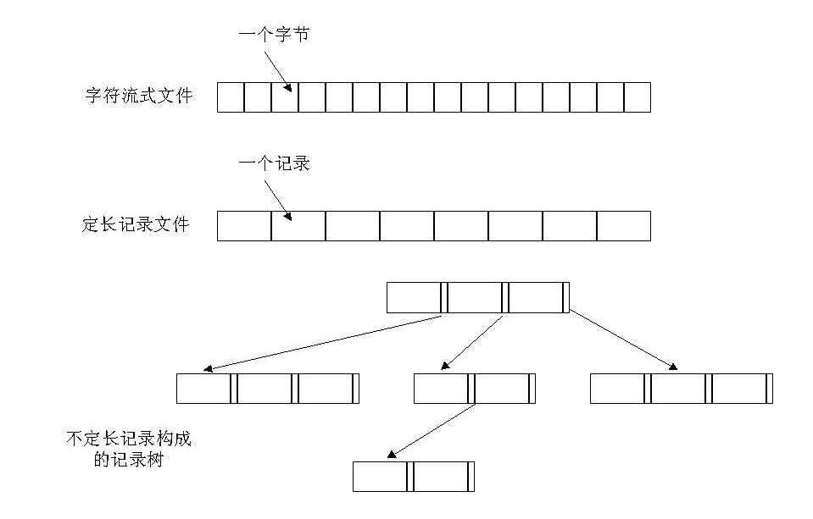
文件的逻辑结构和物理结构
文件的逻辑结构就是用户所看到的文件的组织形式文件逻辑结构是一种经过抽象的结构，所描述的是文件中信息的组织形式，与文件在物理介质上的具体存储结构不同。
文件划分成三类逻辑结构：无结构的字符流式文件、定长记录文件和不定长记录文件构成的记录树，如图所示：
逻辑文件的种类

Slide 14
文件的逻辑结构和物理结构
定长记录文件和不定长记录文件可以统称为记录式文件
（1）流式文件
流式文件是有序字符的集合
（2）记录式文件
记录式文件是一组有序记录的集合
文件的物理结构
从研究文件管理、设计文件管理系统的角度来看，必须研究如何在物理存储器上存储文件，这是文件系统实现的物理基础
常用的文件物理结构有顺序结构、链接结构、索引结构

Slide 15
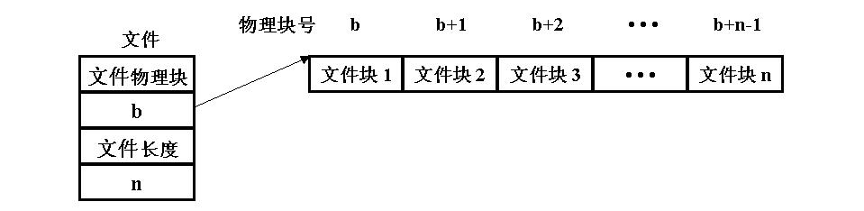
文件的逻辑结构和物理结构
顺序结构原理
顺序结构又称连续结构，这是一种最简单的文件物理结构，它把逻辑上连续的文件信息依次存放在连续编号的物理块中。在顺序结构中，一个文件的目录项中只要指出该文件占据的总块数和起始块号即可
顺序结构的优缺点
顺序结构的优点是，一旦知道了文件在文件存储设备上的起始块号和文件长度，就能很快地进行存取。这是因为从文件的逻辑块号到物理块号的变换是非常简单的。顺序结构支持顺序存取和随机存取
文件的顺序结构

Slide 16
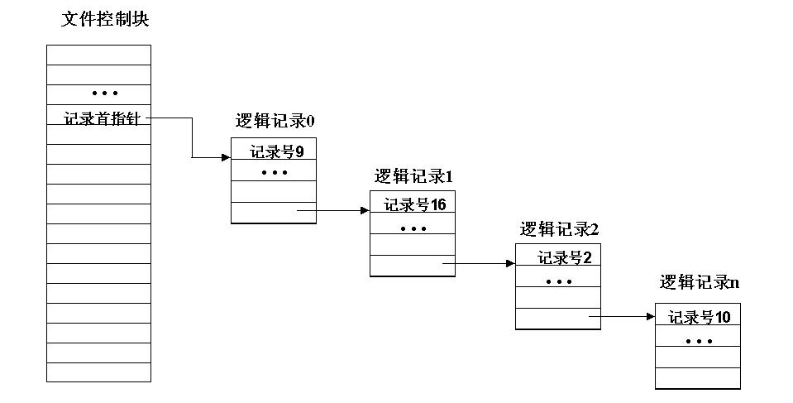
文件的逻辑结构和物理结构
链接结构原理
文件的链接结构的实质就是为每个文件构造所使用磁盘块的链表
文件的链接结构

Slide 17
文件的逻辑结构和物理结构
链接结构的优缺点
链接结构的优点是，存储碎片问题迎刃而解了，有利于文件动态扩充，有利于文件插入和删除，提高了磁盘空间利用率
链接结构的主要缺点是，存取速度慢，不适于随机存取文件；磁盘的磁头移动多，效率相对较低；存在文件的可靠性问题，比如指针出错，文件也就出错了；另外，链接指针需要占用一定的空间
为了提高可靠性，可以采用双向链接，或者在每个物理块中存储文件名称和相对块号等办法改进。不过这些办法只能有限地提高可靠性，并不能从根本解决问题，而且需要耗费更多的空间，典型的链接结构是FAT文件系统

Slide 18
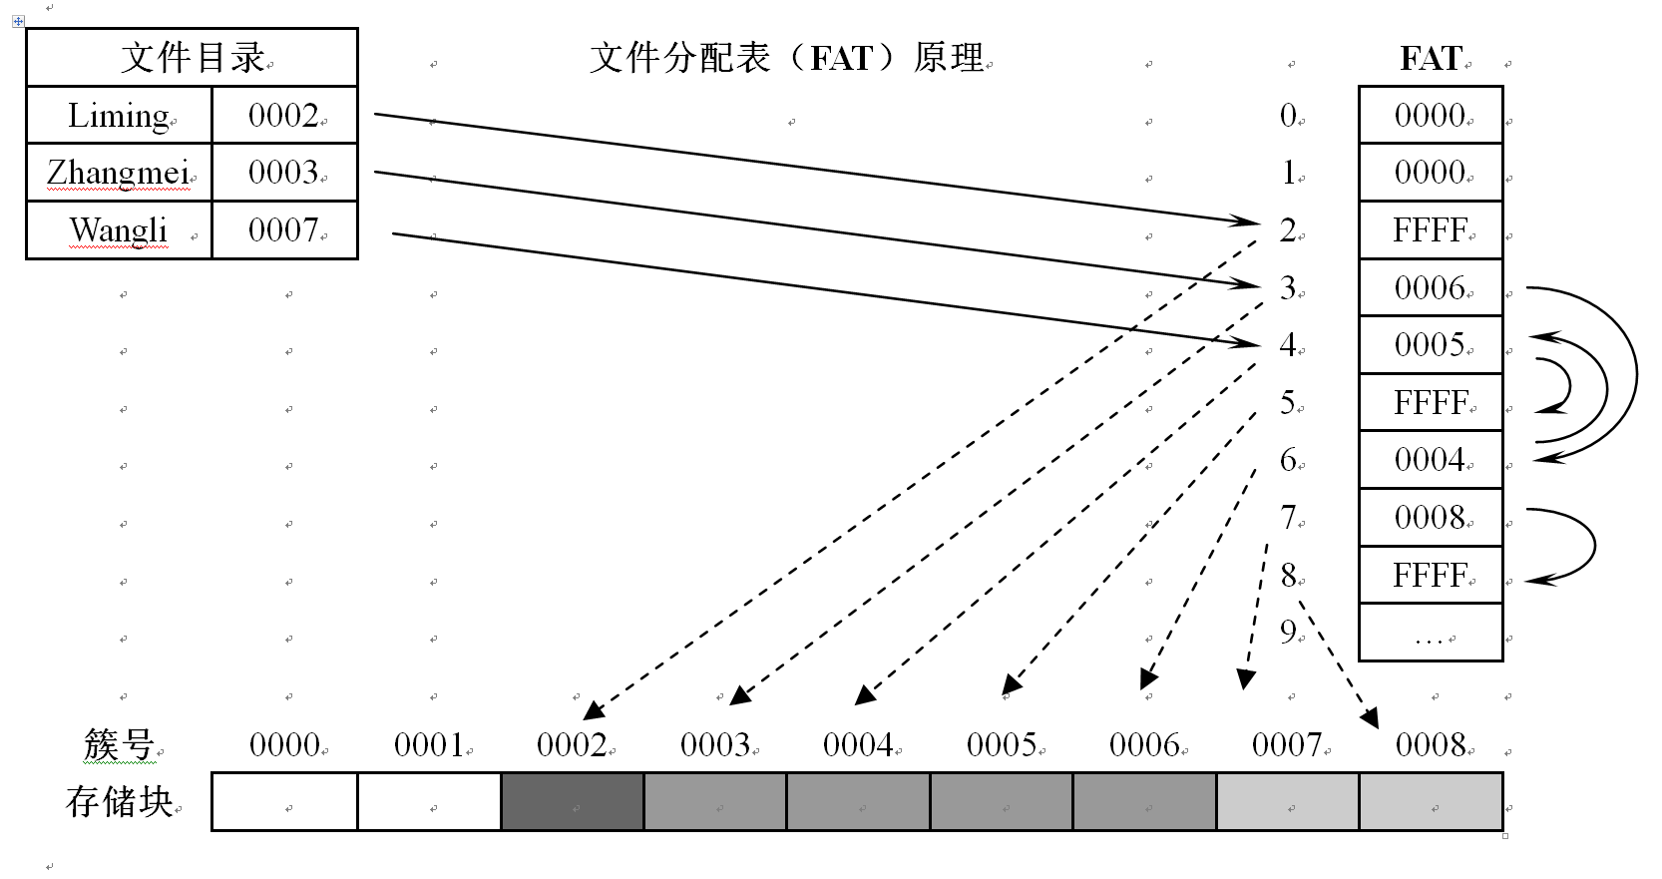
文件的逻辑结构和物理结构
FAT文件系统的结构

Slide 19
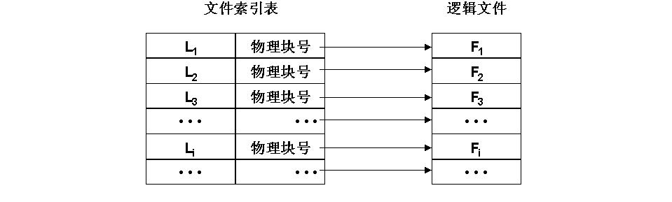
文件的逻辑结构和物理结构
索引结构原理
索引结构的文件把每个物理盘块的指针字，集中存放在称为索引表的数据结构中的内存索引表中。在每个文件相应的目录条目中包括该文件的索引表地址，而索引表中的第i个条目指向文件的第i块，如图所示，要读某个文件的第i块，只需从该文件索引表的第i个条目中得到该文件块的地址即可
索引文件结构

Slide 20
文件的逻辑结构和物理结构
索引文件结构的优缺点
索引文件结构保持了链接结构的优点，又解决了其缺点索引结构文件既适于顺序存取，也适用于随机存取。索引文件可以满足文件动态增长的要求，也满足了文件插入、删除的要求索引文件还能充分利用外存空间
索引结构的缺点是：会引起较多的寻道次数和寻道时间；索引表本身增加了存储空间的开销
索引表应该多大？应该定长还是变长？解决问题的办法有以下一些种类：
①索引表的链接模式：一个索引表通常就是一个物理盘块这样，读写索引表比较简单对大文件就用多个索引表并将之链接在一起
②多级索引：这是上述索引表链接模式的一种改善变种

Slide 21
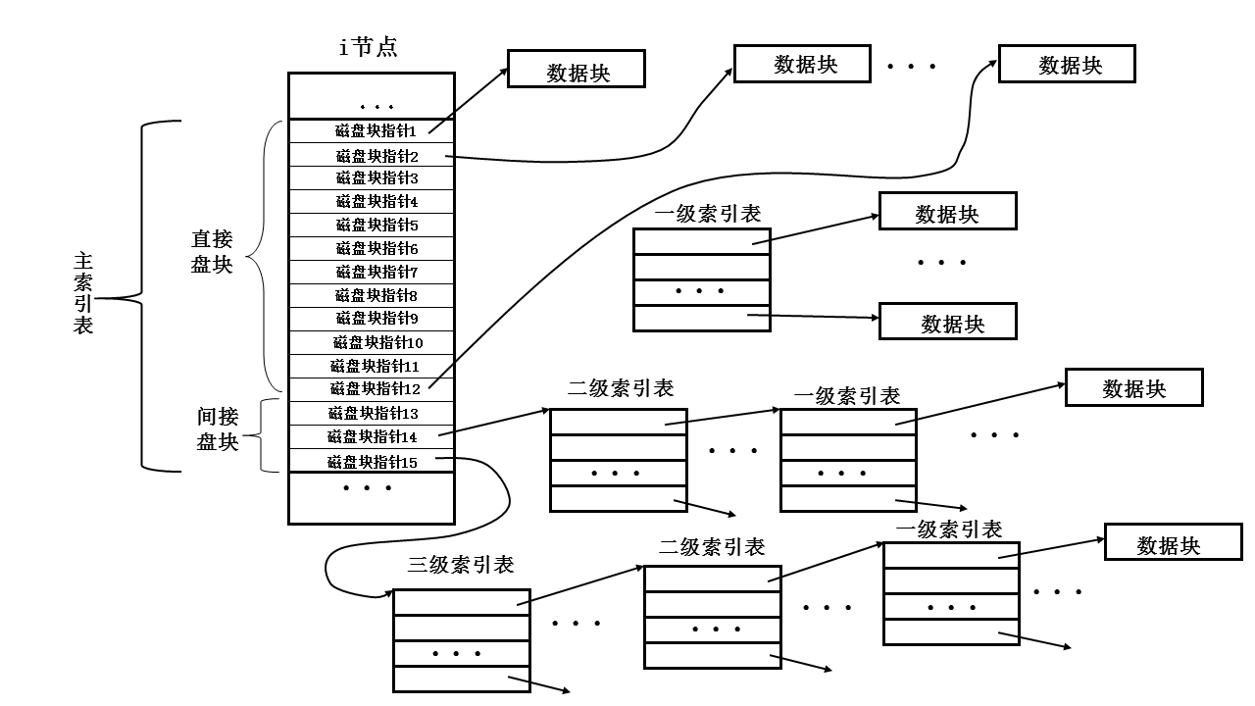
文件的逻辑结构和物理结构
UNIX的三级索引结构
i节点的三级索引结构

Slide 22

背景-3：西门华表
PART 6.3
文件目录

Slide 23
文件目录
文件控制块
文件控制块FCB是系统为管理文件而设置的一个数据结构FCB是文件存在的标志，它记录了系统管理文件所需要的全部信息
FCB通常应包括以下内容：
文件名，文件号，用户名，文件地址，文件长度，文件类型，文件属性，共享计数，文件的建立日期，保存期限，最后修改日期，最后访问日期，口令，文件逻辑结构，文件物理结构等等

Slide 24
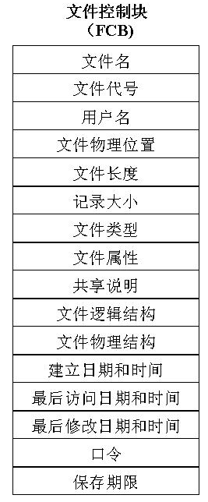
文件目录
文件控制块中主要的栏目

Slide 25
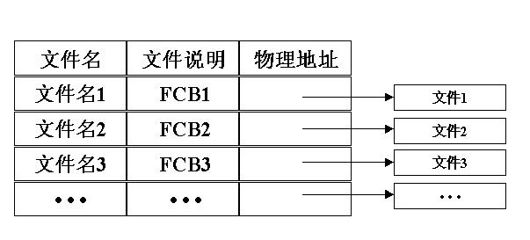
文件目录
文件目录是实现用户按名存取文件的一种手段
为了能够方便用户的检索和文件的管理，根据实际的需要，一般把文件目录设计成一级（单级）目录结构、二级目录结构和多级目录结构
一级目录结构
在系统中设置一张线性目录表，表中包括了所有文件的文件控制块，每个文件控制块指向一个普通文件，这就是一级目录结构
一级目录结构

Slide 26
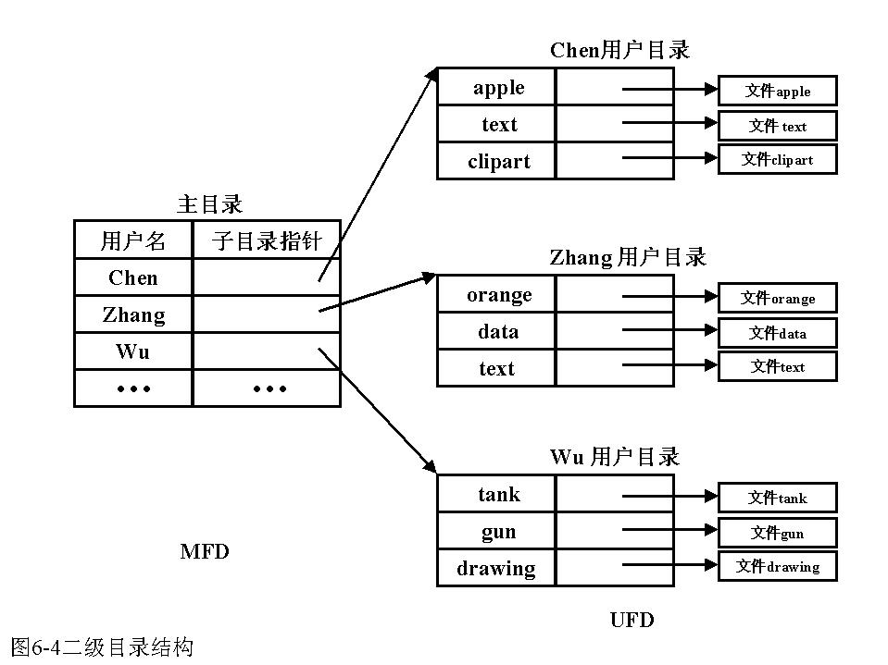
文件目录
二级目录结构
为克服一级目录中文件目录命名中的可能冲突，并提高对目录文件的检索速度，一级目录被改进扩充成二级目录
二级目录结构

Slide 27
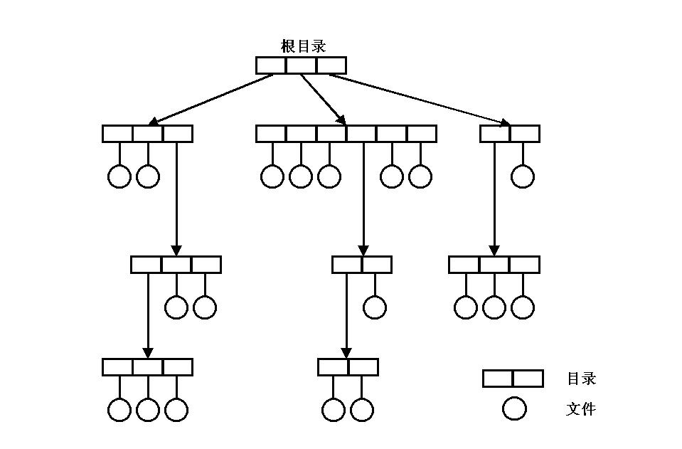
文件目录
多级目录
把二级目录的层次关系加以推广，就形成了多级目录，又称树型目录结构
多级目录结构

Slide 28
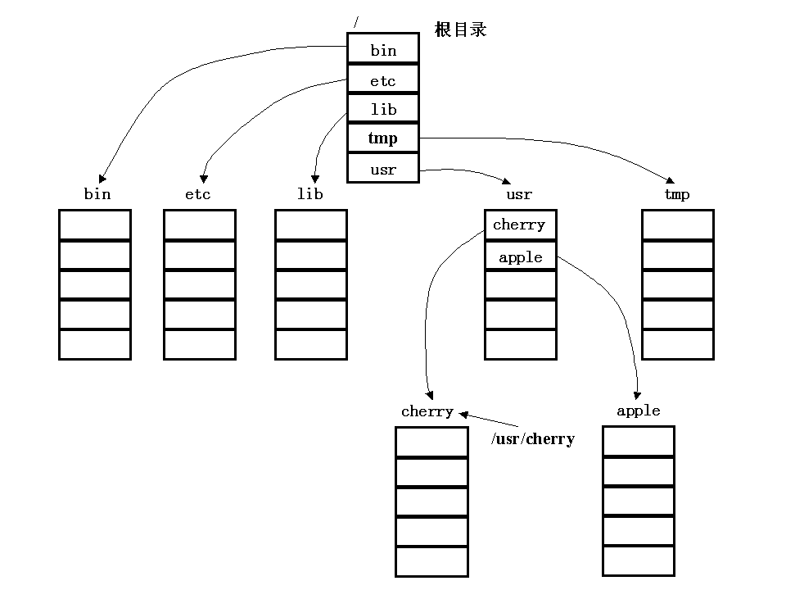
文件目录
多级目录结构的优点是便于文件分类，且具有下列特点：
（1）层次清楚
（2）解决了文件重名问题
（3）查找搜索速度快
目前大多数操作系统如UNIX、Linux类、Windows等都采用多级目录结构。在右图中给出了UNIX操作系统的一棵目录树
UNIX系统中的一棵目录树

Slide 29
文件目录
当前目录与目录检索
文件系统向用户提供了一个当前正在使用的目录，称为“当前目录”，又称“工作目录” 如果需要，用户可随意更改当前目录
用户在访问文件时，需要进行目录检索，这时用户给出文件名，系统按名寻找目录项。有两种根据路径名检索的方法：一种是全路径名，另一种是相对路径

Slide 30
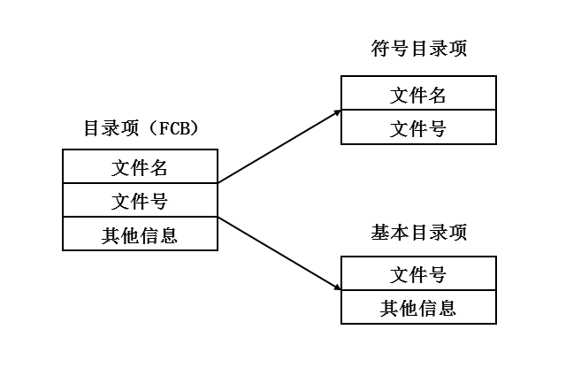
文件目录
目录项
当用户建立一个新文件时，与该文件有关的一些信息与属性记录在该文件的文件控制块内。为了便于管理，通常将文件控制块做成定长数据结构的一个记录，存放在目录文件中而这样的每一个记录称为目录项
目录文件
多个文件的文件控制块集中在一起组成了文件的目录通常，文件目录以文件的形式保存起来，这个文件就被称为目录文件
目录项分解法
即把目录项（FCB）分为两部分，符号目录项（次部）和基本目录项（主部）其中，符号目录项包含文件名以及相应的文件号；而基本目录项包含了除文件名外文件控制块的其他全部信息
目录项分解法

Slide 31
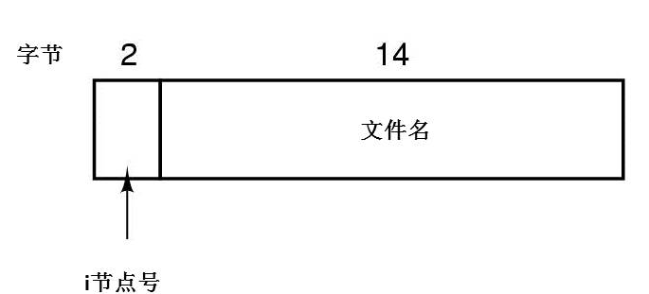
文件目录
UNIX的文件目录实现
V7文件系统中，UNIX目录中为每个文件保留了一项，如图中表示每个目录项包含了两个域，文件名（14个字节）和i节点的编号（2个字节）
UNIX的目录项

Slide 32
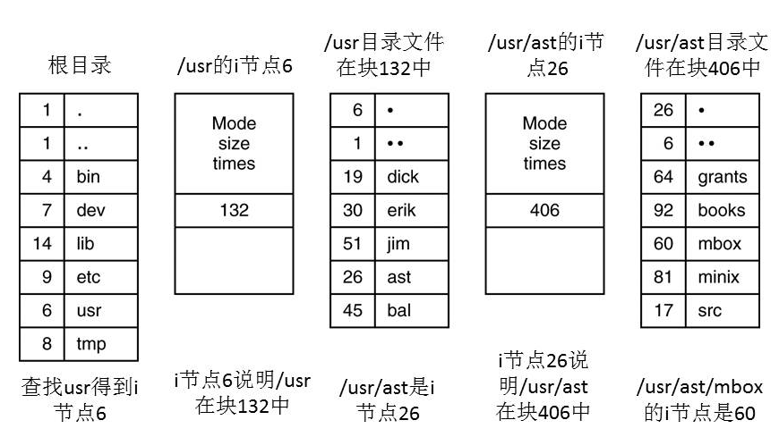
文件目录
系统读根目录并且在根目录中查找路径的第一个分量user，以获取/user目录的i节点号由i节点号来定位i节点是很直接的，因为每个i节点在磁盘上都有固定的位置根据这个i节点，系统定位/user目录并在其中查找下一个分量ast一旦找到ast的项，便找到了/user/ast目录的i节点依据这个i节点，可以定位该目录并在其中查找mbox然后，这个文件的i节点被读入内存，并且在文件关闭之前会一直保留在内存中，如图阐述了查找的过程
查找/usr/ast/mbox的过程

Slide 33
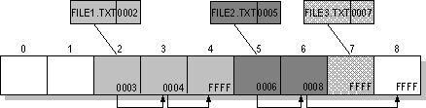
文件目录
FAT文件系统的实现
FAT是File Allocation Table（文件分配表）的缩写。
FAT文件系统总共有三个版本：FAT-12，FAT-16和FAT-32，取决于用多少二进制位表示磁盘块地址
下图说明了FAT文件系统是如何组织一个卷的文件分配表位于卷的开头，为了防止文件系统遭到破坏，FAT文件系统保存了两个文件分配表，这样当其中一个遭到破坏时可以保护卷此外，文件分配表和根目录必须存放在磁盘上一个固定的位置，这样才可以正确地找到启动系统所需要的文件
FAT卷的结构

Slide 34
文件目录
引导扇区
引导扇区（Boot Sector）包含用于描述卷的各种信息，利用这些信息才可以访问文件系统在基于X86的计算机上，主引导记录（Master Boot Record）使用系统分区上的引导扇区来加载操作系统的核心文件
文件分配表
文件分配表包含关于卷上每个簇的如下类型的信息，括号中是FAT16的样值：未使用（0x0000， 被文件所使用的簇，坏簇（0xFFF7），文件中的最后一簇（0xFFF8-0xFFFF）
在FAT目录结构中，每个文件都给出了它在卷上的起始簇号起始簇号是文件所使用的第一个簇的地址，每个簇都包含一个指针，指向文件中的下一簇，或者包含一个指示符(0xFFFF)，表明该簇是文件的结尾这些链接以及文件结尾指示符如图所示。
文件分配表的例子

Slide 35
文件目录
根目录
在FAT16文件系统中，位于根目录下的每个文件和子目录在根目录区中都包含一个目录项。根目录与其他目录之间的唯一区别是，根目录位于磁盘上一个特殊的位置并且具有固定的大小，每个目录项的大小为32字节，其内容包括：文件名、扩展名、属性字节、最后一次修改时间和日期、文件长度、第一簇的编号等

Slide 36

背景-4：未名湖
PART 6.4
文件存储空间管理

Slide 37
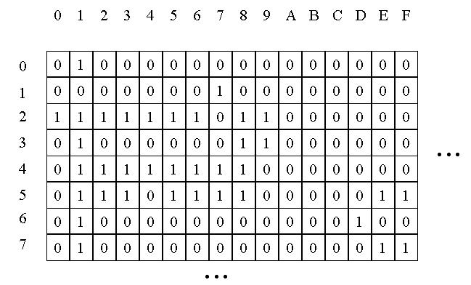
文件存储空间管理
磁盘空间的分配回收算法
在设计空闲空间登记表的数据结构时，一般有四种不同的方案可以考虑
1. 位示图
位示图法的基本思想是，利用一串二进制位（bit）的值来反映磁盘空间的分配使用情况在位示图中，每一个磁盘中物理块用一个二进制位对应，如果某个物理块为空闲，则相应的二进制位为0；如果该物理块已分配了，则相应的二进位为1，如图所示
图位示图

Slide 38
文件存储空间管理
位示图对空间分配情况的描述能力强，一个二进位就描述一个物理块的状态。另外，位示图占用空间较小，因此可以复制到内存，使查找既方便又快速位示图适用于各种文件物理结构的文件系统
使用位示图能够简单有效地在盘上找到n个连续的空闲块，很多计算机提供了位操作指令，使位示图的查找能够高效进行例如，Intel x86微处理器系列就有这样的指令：返回指定寄存器的所有位中值为1的第一位

Slide 39
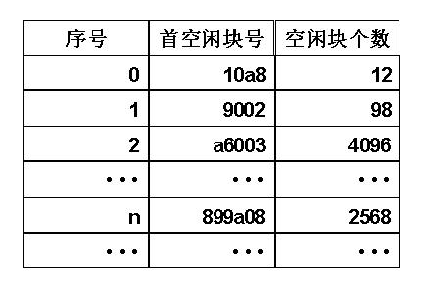
文件存储空间管理
空闲块表
空闲块表是专门为空闲块建立的一张表，该表记录外存储器全部空闲的物理块：包括每个空闲块的第一个空闲物理块号和和该空闲块中空闲物理块的个数。如图所示，空闲块表方式特别适合于文件物理结构为顺序结构的文件系统
空闲块表

Slide 40
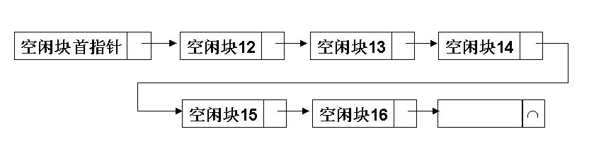
文件存储空间管理
空闲块链表
将外存储器中所有的空闲物理块连成一个链表，用一个空闲块首指针指向第一个空闲块，随后的每个空闲块中都含有指向下一个空闲块的指针，最后一块的指针为空，表示链尾，这样就构成了一个空闲块链表，如图所示
空闲块链表

Slide 41
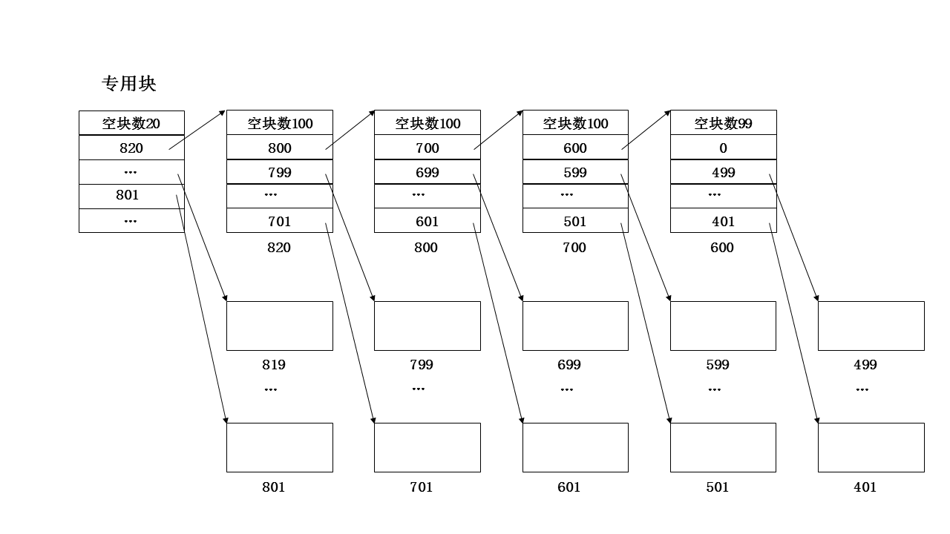
文件存储空间管理
UNIX系统的空闲块成组链接法
空闲块成组链接表

Slide 42
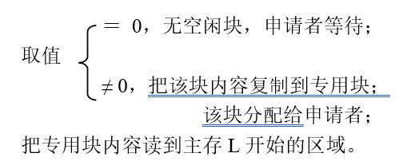
文件存储空间管理
假设初始化时系统已把专用块读入主存储器L单元开始的区域中，分配和回收的算法如下：
（1）分配一个空闲块
查L单元内容（空闲块数）：
查L单元内容（空闲块数）：
当空闲块数 > 1， i :＝ L ＋ 空闲块数；
从i单元得到一空闲块号；
把该块分配给申请者；
空闲块数减1
当空闲块数 ＝ 1，取出L ＋ 1单元内容（一组的第一块块号或0）；

Slide 43
文件存储空间管理
（2）归还一块
查L单元的空闲块数；
当空闲块数 < 100，空闲块数加1；
j :＝ L ＋ 空闲块数；
归还块号填入j单元
当空闲块数 ＝ 100，把主存中登记的信息写入归还块中；
把归还块号填入L ＋ 1单元；
将L单元置成1

Slide 44

背景-5：翻尾石鱼
PART 6.5
实现文件系统的表目

Slide 45
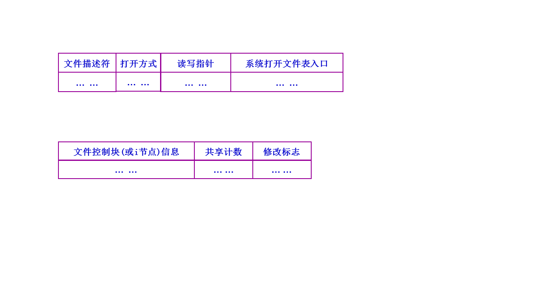
实现文件系统的表目
系统打开文件表
系统打开文件表专门用于保存已打开文件的文件控制块，通常放在内存除了保存已打开文件的文件控制块之外，在该表格中还保存了共享计数、修改标志等信息，如下图所示。其中，由于允许多个进程同时打开同一个文件，所以共享计数标出有几个进程打开同一个文件；修改标志是指文件控制块或i节点的内容是否被修改过，如果修改过，则关闭文件时要将文件控制块写回磁盘
系统打开文件表

Slide 46
实现文件系统的表目
用户打开文件表
每个进程都有一个“用户打开文件表”以UNIX为例，该表的内容有文件描述符、打开方式、读写指针、系统打开文件表入口等等
另外在进程的进程控制块PCB中，还记录了“用户打开文件表”的位置
用户打开文件表

Slide 47
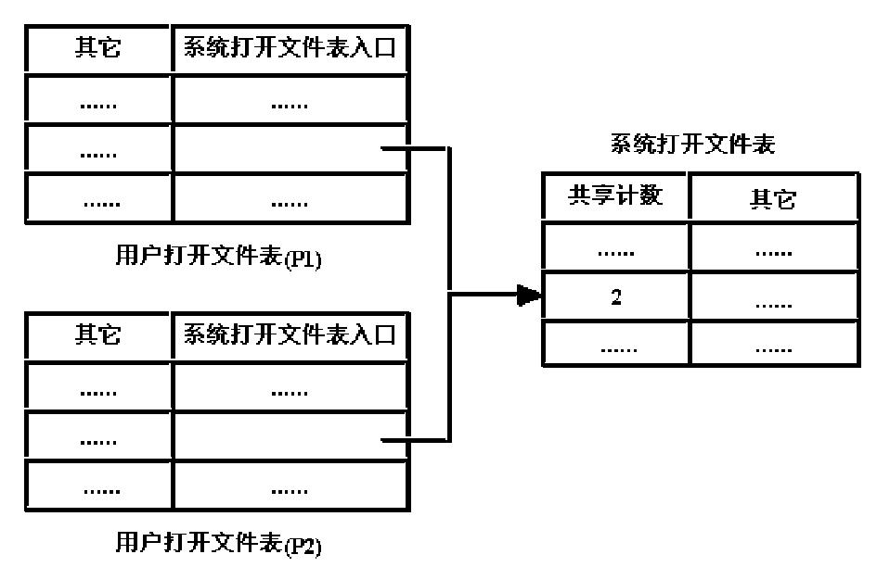
实现文件系统的表目
在系统打开文件表和用户打开文件表之间存在一种关系实际上，用户打开文件表指向了系统打开文件表如果多个进程共享同一个文件，则一定有多个用户打开文件表目对应着系统打开文件表的同一入口
打开文件表之间关系

Slide 48
背景-1：北京大学西门
PART 6.6
文件及文件目录的操作

Slide 49
文件及文件目录的操作
典型的文件操作
1. 建立文件
用户首先调用文件系统的“建立文件”操作，在请求调用该操作时，提供所要创建的文件的文件名及若干参数：用户名、文件名、存取方式、存储设备类型、记录格式、记录长度，等等
系统依据用户提供的文件名及若干参数，为这一新创建的文件分配一个文件控制块，填写文件控制块中的有关项建立文件的实质是建立文件的文件控制块FCB，并建立必要的存储空间，分配空的FCB从而建立起系统与文件的联系
建立文件系统调用的一般格式为：create（文件名，访问权限，（最大长度））
建立文件的具体步骤如下：
（1）检查参数的合法性；
（2）检查同一目录下有无重名文件；
（3）在目录中有无空闲位置；
（4）填写目录项内容；
（5）返回

Slide 50
文件及文件目录的操作
2. 打开文件
打开文件，是使用文件的第一步，任何一个文件使用前都要先打开，即把文件控制块FCB送到内存
打开文件系统调用的一般格式为：fd = open（文件路径名，打开方式）
打开文件时，系统主要完成以下工作：
（1）根据文件路径名查目录，找到FCB主部
（2）根据打开方式、共享说明和用户身份检查访问合法性
（3）根据文件号查系统打开文件表，看文件是否已被打开
（4）在用户打开文件表中取一空表项，填写打开方式等，并指向系统打开文件表对应表项
3. 读文件
读文件系统调用的一般格式为：read（文件名，（文件内位置），要读的长度，内存目的地址），读写方式可为读、写和既读又写等

Slide 51
文件及文件目录的操作
读文件时，系统主要完成以下工作：
（1）检查长度是否为正整数（2）根据文件名查找目录，确定该文件在目录中的位置（3）根据隐含参数中的文件主和目录中该文件的存储权限数据，检查是否有权读：（4）由文件内位置与要读的长度计算最末位置，将其与目录中的文件长度比较，超过否？（5）根据参数中的位置、长度和目录中的映射信息，确定物理块号、需要读出的块数等读盘参数（6）根据下一块号读块至内存缓冲区（7）取出要读的内容，也许要进行成组的分解，将取出的内容送至参数中的内存目的地址（8）根据块内长度或起始块号 + 块数，确定还读下一块吗？同时确定下一块块（9）正常返回（10）错误返回，返回相应错误号

Slide 52
文件及文件目录的操作
4. 写文件
写文件系统调用的一般格式为：write（文件名，记录键，内存位置）
把内存中指定单元的数据作为指定的一个记录写入指定文件中，系统还将为其分配物理块，以便把记录信息写到外存上
5. 关闭文件
若文件暂时不用，则应将它关闭文件关闭后一般不能存取，若要存取，则必须再次打开
关闭文件系统调用的一般格式为：close（文件名）
系统根据用户提供的文件名或文件描述符，在该文件的文件控制块上做修改例如，将该文件的共享用户数减1，减1后若值为0，则将文件控制块置上“非活跃”标志，若该文件控制块内容被修改过，则要写回外存
6. 删除文件
删除文件系统调用的一般格式为：delete（文件名）
系统根据用户提供的文件名或文件描述符，检查此次删除的合法性，若合法，则收回该文件所占用的文件控制块及物理块等资源

Slide 53
文件及文件目录的操作
7. 指针定位
指针定位的一般格式为：seek（fd，新指针的位置）
指针定位时，系统主要完成以下工作：
（1）由fd检查用户打开文件表，找到对应的入口；
（2）将用户打开文件表中文件读写指针位置设为新指针的位置，供后继读写命令存取该指针处文件内容
典型的目录操作
对目录的操作与文件类似，通常由系统调用实现在不同系统中，管理目录的系统调用是不同的

Slide 54
文件及文件目录的操作
（1）creat，创建目录在新创建的目录中，除了目录项“.”和“..”外，目录内容是空的而目录项“.”和“..”是系统自动放在目录中的（ 有时通过mkdir程序完成）
（2）delete，删除目录只有当一个目录为空时，该目录方可删除所谓空目录的含义是，在一个目录中只有目录项“.”和“..” “.”和“..”这两目录项是不能被删除的
（3）opendir，打开目录，使内容可被读取如，为列出目录中全部文件，程序须先打开该目录，然后读其中全部文件的文件名同打开和读文件相同，在读目录前，必须打开目录
（4）closedir，关闭目录，读目录结束后，应关闭目录以释放内存空间
（5）readdir，系统调用readdir返回打开目录的下一目录项以前也采用read系统调用来读目录，但这方法有一缺点：程序员须了解和处理目录的内部结构相反，不论采用哪一种目录结构，readdir总是返回目录项一个标准格式
（6）rename，文件可换名，目录也可换名
（7）link，链接技术允许在多个目录中出现同一文件这个系统调用指定一个存在的文件和一个路径名，并建立从文件到路径所指名字的链接这样，可以在多个目录中出现同一文件
（8）unlink，删除目录项如果被解除链的文件只出现在一个目录中（通常情况），它从文件系统中被删除如果它出现在多个目录中，则只删除指定路径名，依然保留其他路径名在UNIX中，用于删除文件的系统调用实际上就是unlink
在UNIX中，最主要的有关目录的系统调用已在上列出当然还有其他一些调用，如与目录相关的管理保护信息的系统调用

Slide 55
背景-1：北京大学西门
PART 6.7
文件系统的性能

Slide 56
文件系统的性能
文件系统的物理基础是磁盘设备，显然，磁盘存储器的服务效率，其速度和可靠性，就成为文件系统性能和可靠性的关键设计文件系统时应尽可能减少磁盘访问次数，这样，可以适当减少磁盘存储器性能对文件系统性能的影响
除此之外，还应该从其他方面考虑，采取有效的措施，提高文件系统的性能常见的技术措施有如下几种：磁盘高速缓存、RAID技术
磁盘高速缓存
缓存的一种应用是记录的成组
1．记录的成组
把若干个逻辑记录合成一组存放一物理块的工作称“记录的成组”，每块中的逻辑记录个数称“块因子”

Slide 57
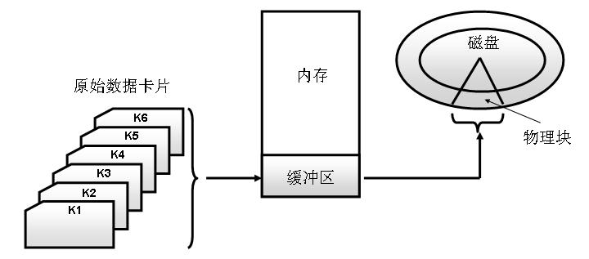
文件系统的性能
由于信息交换以块为单位，所以，要进行成组操作时必须使用内存的缓冲区该缓冲区的长度等于要进行成组的最大逻辑记录长度乘以成组的块因子成组转储操作如图所示
记录成组示例

Slide 58
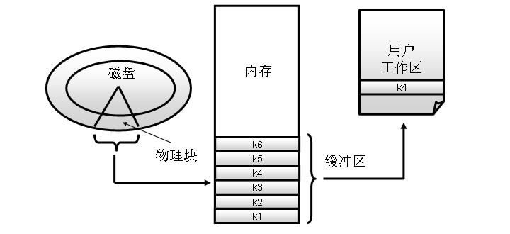
文件系统的性能
2．记录的分解
对应前述记录成组的操作，有必要考虑从一组逻辑记录中把一个逻辑记录分离出来的操作，这种操作称为“记录的分解”
定长记录格式，只要知道逻辑记录的长度就可容易地进行分解对不定长记录格式，要根据说明逻辑记录长度的控制信息，计算出用户所指定的记录在内存缓冲区中的位置，然后把记录分解出来
记录分解操作示例

Slide 59
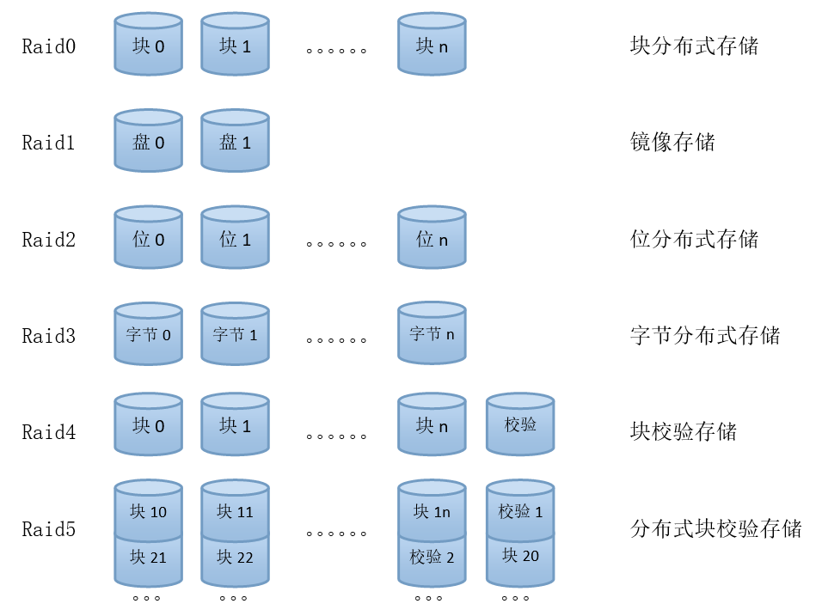
文件系统的性能
RAID技术
磁盘是机械设备，一方面速度慢，另一方面会出现故障为解决此问题，Raid技术被提了出来，Raid技术主要是解决上述二个问题，因此，在组成Raid的结构上有多种方法
Raid的各种模式

Slide 60
背景-1：北京大学西门
PART 6.8
文件共享、保护

Slide 61
文件共享、保护
文件共享
文件的共享是指一个文件可以允许多个用户共同使用文件共享不仅是完成共同任务所必需，而且还带来许多好处：节省文件所占用的存储空间；免除系统复制文件的工作；减少用户大量重复性劳动；减少实际输入输出文件的次数此外，利用文件共享可以实现进程间相互通信
在允许文件共享的系统中，必须对共享文件进行管理从共享的时间段上看，共享文件的使用有两种情况：
（1）文件可以同时使用
（2）文件不允许同时使用
在文件共享的具体方式上，有三种文件的共享形式：
（1）文件被多个用户使用，由存取权限控制
（2）文件被多个程序使用，但分别用自己的读写指针
（3）文件被多个程序使用，但共享读写指针

Slide 62
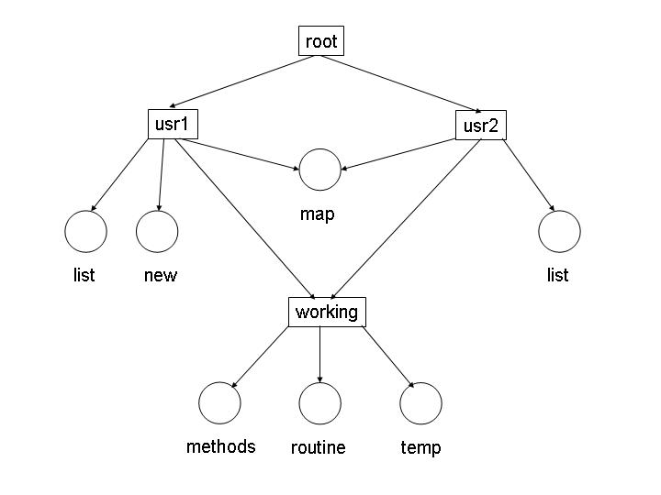
文件共享、保护
在多级目录结构中，连接法是常用的实现文件共享技术对文件共享的连接法可以通过两种连接方式实现：一种是允许目录项连接到任一表示文件目录的结点上；另一种是只允许连接到表示普通文件的结点上，如图所示
图6-29 文件的共享

Slide 63
文件及文件目录的操作
文件存取控制
文件系统必须有防止硬、软件的各种意外可能破坏文件的能力为此，文件系统经常采用建立副本和定时转储的方法来保护文件
1．建立副本
对文件建立副本，是保护文件不受破坏的有效方法
2．定时转储
定时转储的含义是，每隔一定的时间就把文件转储到其他的存储介质上

Slide 64
文件共享、保护
3．规定文件的存取权限
规定用户使用文件的权限的方法有两种：
（1）采用树形目录结构
（2）存取控制表
验证用户的存取操作步骤大致如下：
① 审定用户的存取权限；
② 比较用户权限的本次存取要求是否和用户的存取权限一致；
③ 将用户的存取要求和被访问文件的存取控制表进行比较，看是否有冲突如果没有冲突，允许用户对有关文件进行访问；如果有冲突，处理冲突

Slide 65
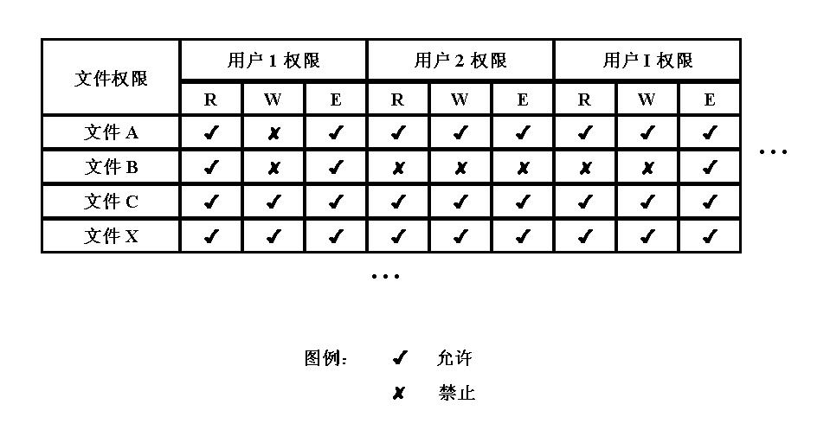
文件及文件目录的操作
UNIX的文件使用权限管理方案
1．存取控制矩阵
在存取控制矩阵方式中，系统以一个二维矩阵来实施文件的存取控制在这个二维矩阵中，其中一维代表所有的用户，另一维代表所有的文件两维交叉点所对应的矩阵元素则是某一个用户对一个文件的存取控制权限，包括读R、写W和执行E
存取控制矩阵

Slide 66

文件共享、保护
2. 二级存取控制
对文件实施存取控制的另一种方法是二级存取控制二级存取控制方法中设立两个存取级别在第一级，把用户按某种关系划分为若干用户组，进行对访问者的识别；在第二级，进行对操作权限的识别这样，所有用户组对文件权限的集合就形成了对该文件的存取控制，如图所示
二级存取控制

Slide 67
文件共享、保护
3. UNIX中的文件存取权限
下面以UNIX系统为例，进一步说明对文件的存取权限的控制设计UNIX中对文件的存取权限划分为两级在第一级中对访问者或者用户进行分类识别：
（1）文件属主（owner）；
（2）文件属主的同组用户（group）；
（3）其他用户（other）
在第二级中，对文件操作权限的权限设置，则根据不同的操作内容进行权利限定，把对文件的操作分成如下的类别：
（1）读（read）操作（r）；
（2）写（write）操作（w）；
（3）执行（execute）操作（x）；
（4）不能执行任何操作（-）

Slide 68
感谢大家聆听
THANKS FOR THE CAREFUL GUIDANCE

